Slide 1


Slide 2

IL PROGETTO

Slide 3
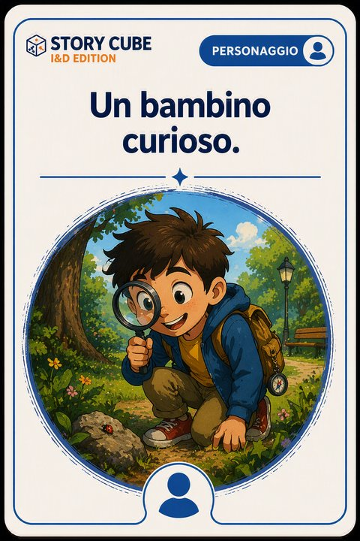
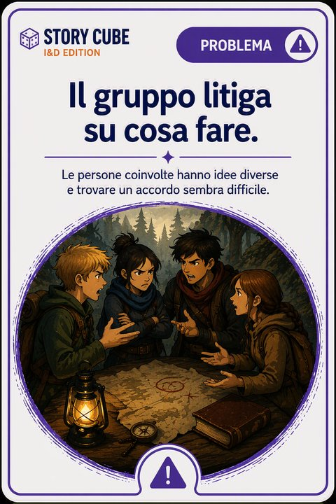

STORY CUBE - I&D EDITION
Gioco narrativo da tavolo - dadi, carte illustrate e storie in 20 minuti
3 fasi narrative
4-8 giocatori
Partita da 20 minuti
Un gioco che rende l'inclusione visibile e coinvolgente:
i dadi scelgono le carte, i giocatori raccontano la storia,
il master guida la partita.
A fine partita ogni giocatore scopre il proprio archetipo,
un profilo del suo modo di collaborare.
Perche funziona
L'inclusione non e teoria: emerge da come si collabora. Ogni contributo viene ascoltato e
riconosciuto, e ogni storia valorizza prospettive diverse in tempo reale.

Slide 4
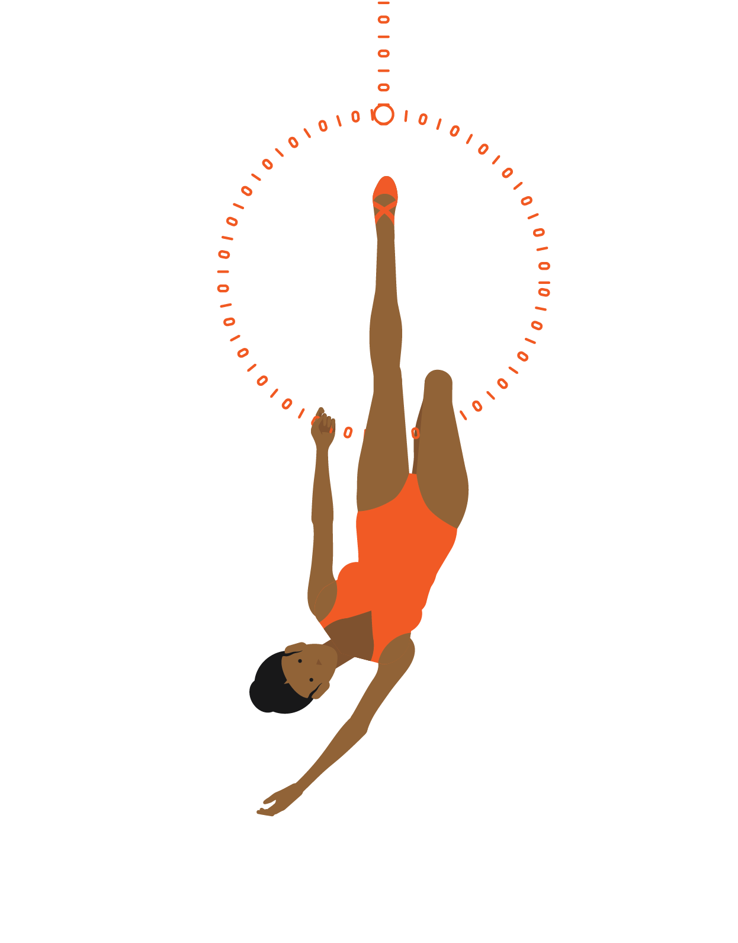
STORY CUBE
I&D EDITION
Un gioco narrativo di inclusione e collaborazione

Slide 5
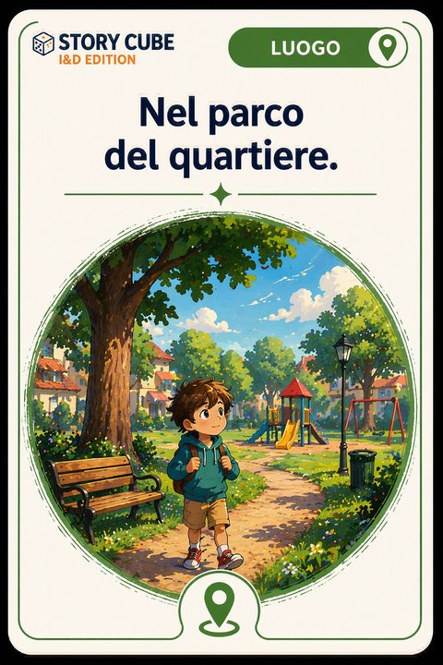
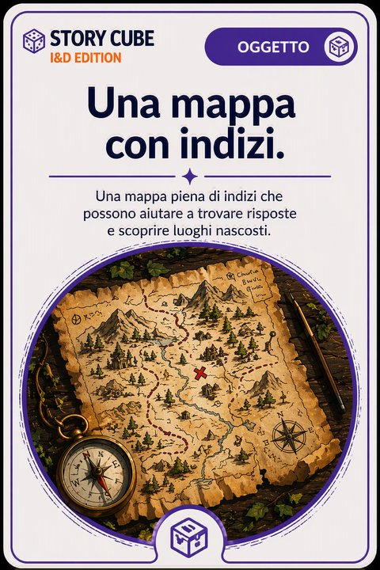
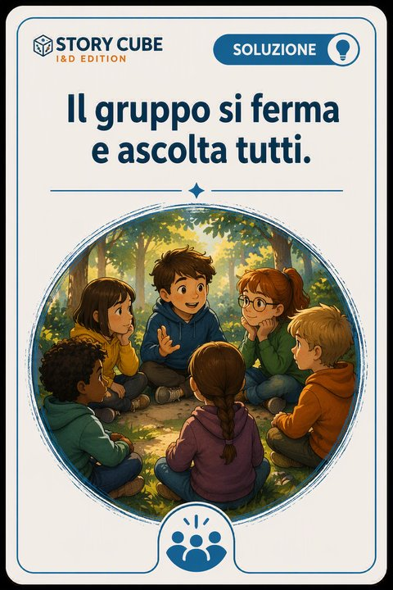
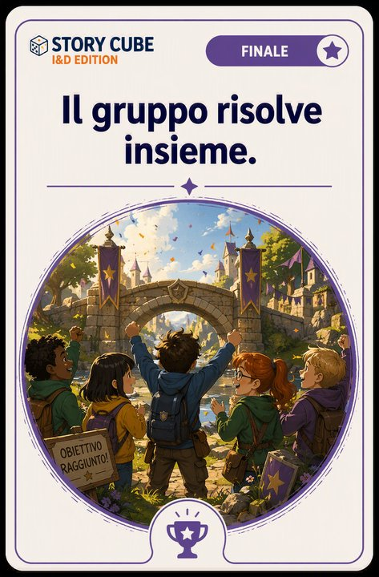
LE 3 FASI DEL GIOCO
Ogni fase unisce due tappe narrative: la storia resta sempre collegabile
FASE 1
FASE 2
FASE 3
Personaggio + Luogo
Chi agisce e dove si svolge la storia
Oggetto + Problema
Con quale strumento e quale ostacolo da superare
Soluzione + Finale
Come si risolve e come finisce la storia
12 carte per fase (6 + 6): a ogni fase il giocatore tira 2 dadi e i numeri usciti scelgono le carte della sua storia.

Slide 6
FORMATO E STRUTTURA DELLA PARTITA
Semplice, rapido, memorabile
Formato consigliato
• 4-8 giocatori
• 1 master che guida la partita e chiama i tiri
• 2 dadi virtuali a testa: app RollDice di Google aperta sul PC di ogni giocatore
• 1 timer
• 1 foglio centrale per segnare la storia finale
Regole semplici
1. M365 Copilot mescola i nomi e decide l'ordine
2. Il giocatore di turno tira 2 dadi per ogni fase
3. I numeri usciti indicano le carte della storia
4. Il giocatore detta la sua mini-storia al master
5. Si chiude con un breve debrief
1'
Introduzione
Regole e ordine di gioco in un minuto
10-12'
Sviluppo della storia
Le 3 fasi, una mini-storia a testa
5'
Chiusura e debrief
Archetipi e takeaway per il team
Output desiderato
Storia condivisa, collaborazione, osservazione di comportamenti inclusivi, takeaway per il team.

Slide 7
IL TURNO DI GIOCO
Il master conduce, M365 Copilot tiene i conti, i dadi decidono le carte
1
Il master inserisce i nomi dei giocatori in M365 Copilot
Setup iniziale, una volta sola
2
Copilot mescola i nomi e restituisce l'ordine di gioco
Ordine casuale, nessuna discussione
3
Il giocatore di turno tira 2 dadi per ogni fase con l'app RollDice
Ogni dado sceglie una carta: il numero uscito corrisponde al numeretto sulla carta (1-6)
4
Il giocatore racconta la mini-storia e il master la inserisce in Copilot
Le carte uscite guidano la narrazione: chi, dove, con cosa, quale problema, come finisce
5
A turno concluso Copilot restituisce un file .md con gli archetipi
Un profilo per ogni giocatore, pronto per il debrief
Ogni giocatore tiene aperta l'app RollDice di Google sul proprio PC: il master chiama i tiri, nessun materiale fisico extra.

Slide 8
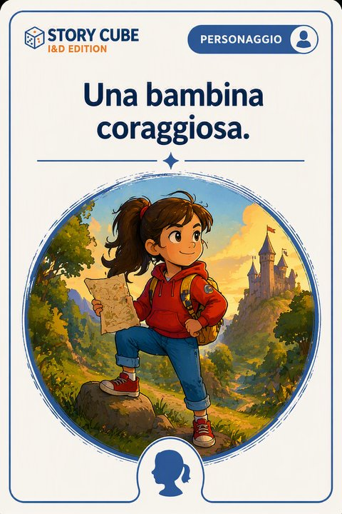
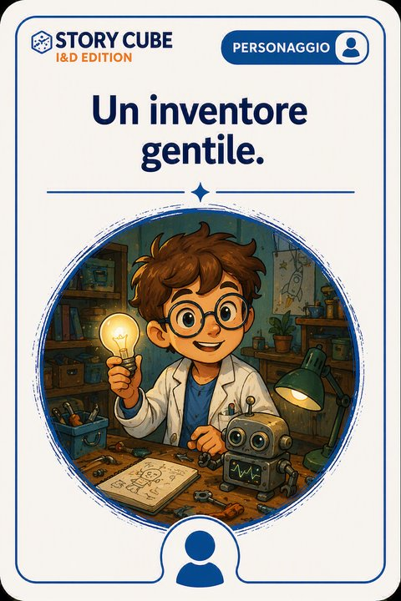
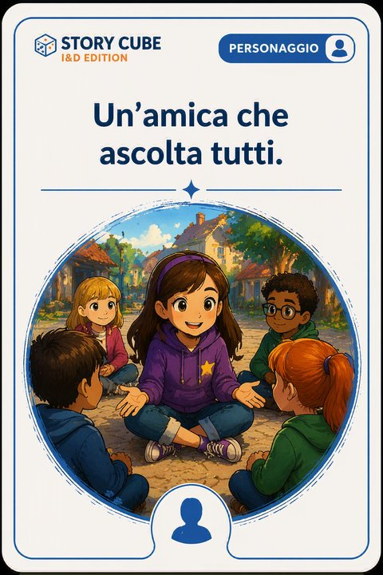
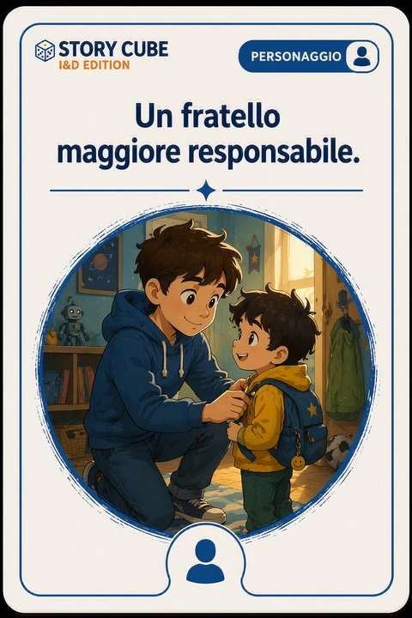
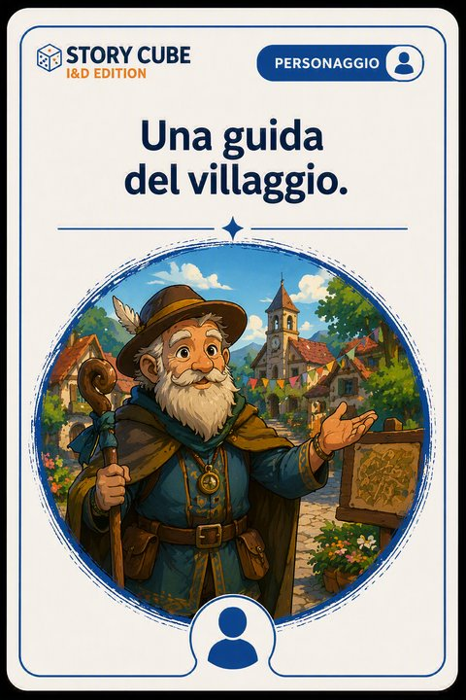

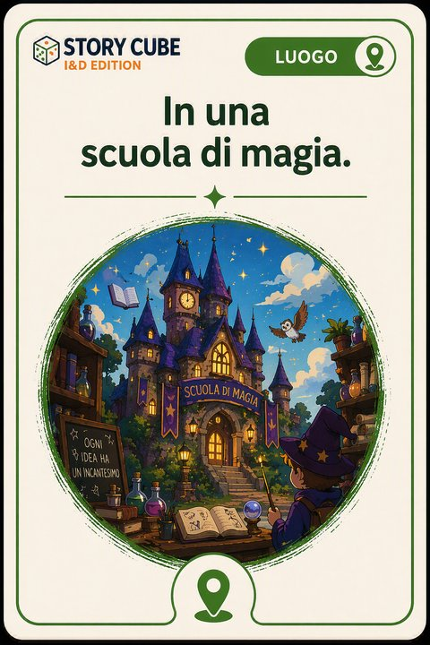
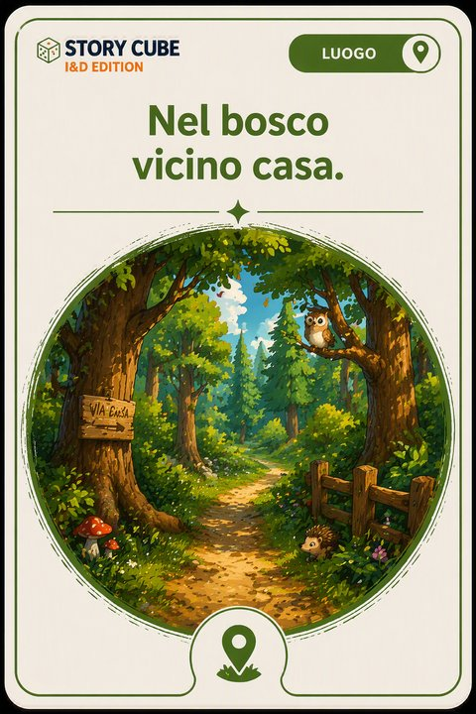


FASE 1 - PERSONAGGIO E LUOGO
Il giocatore tira 2 dadi: il primo sceglie il Personaggio, il secondo il Luogo
PERSONAGGIO - DADO 1
1
2
3
4
5
6
LUOGO - DADO 2
1
2
3
4
5
6

Slide 9
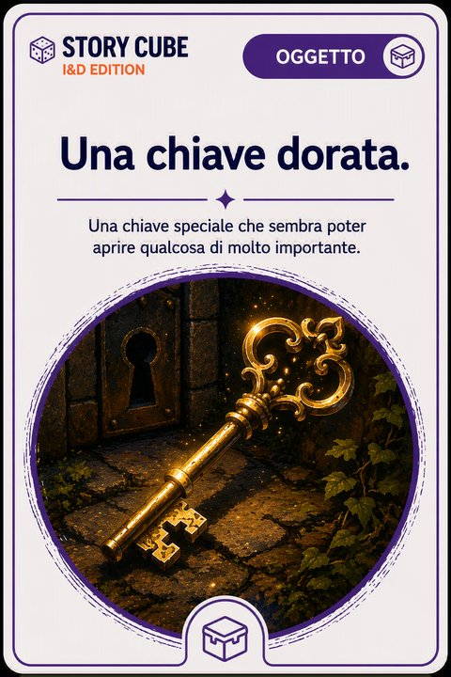
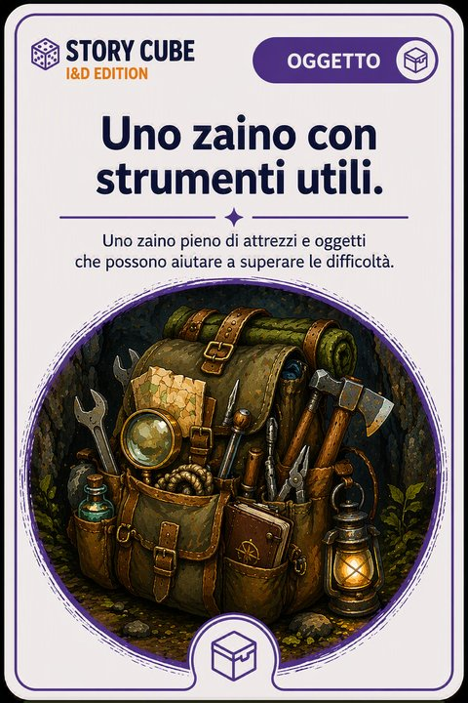
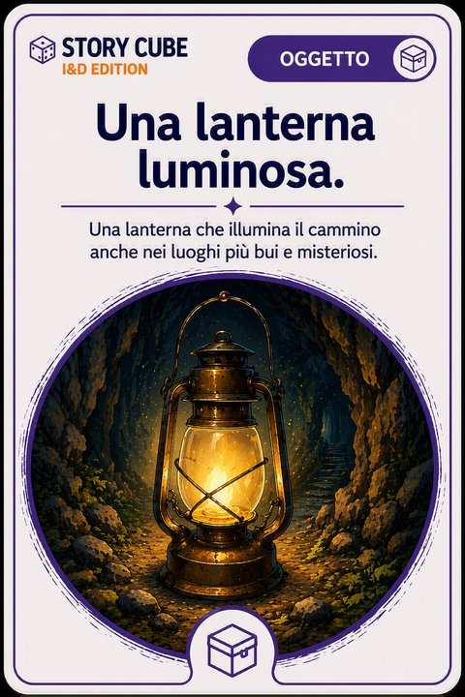
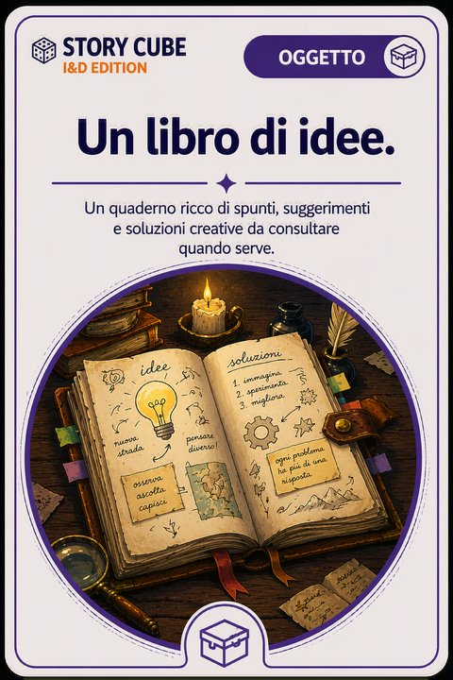
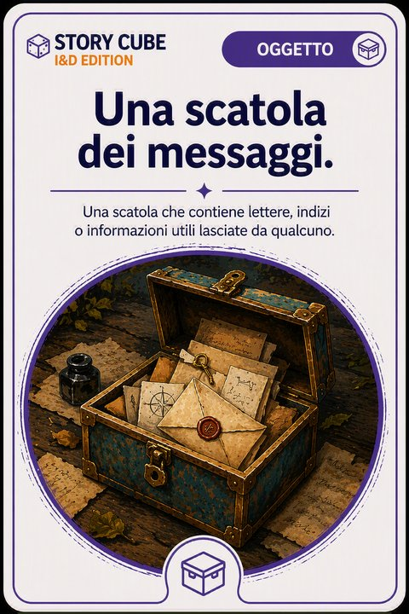
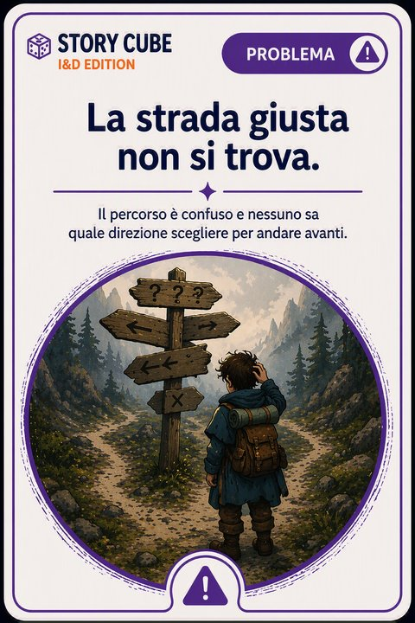
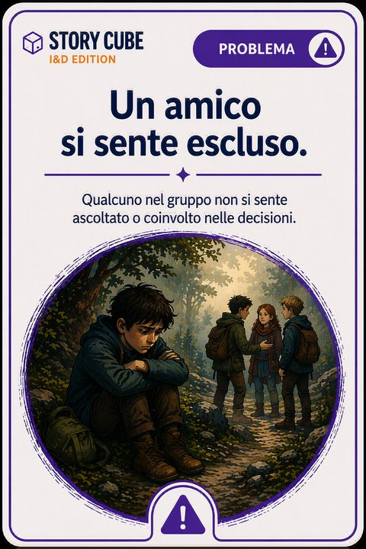
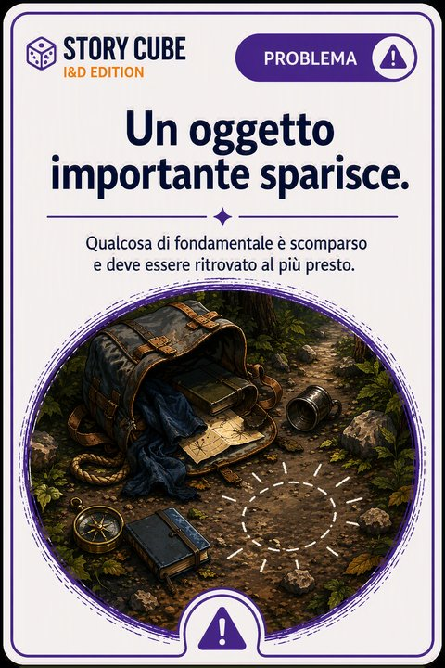
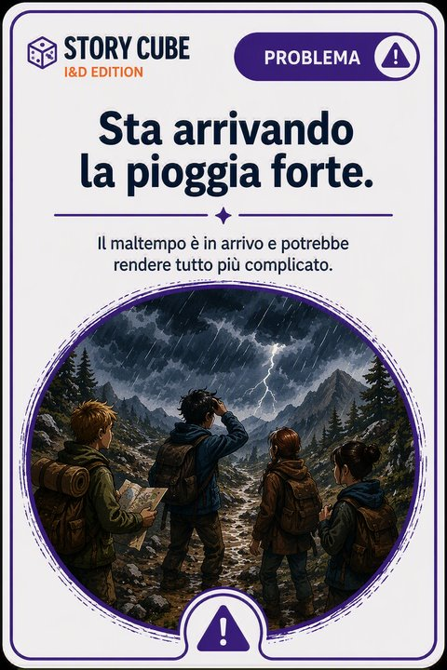
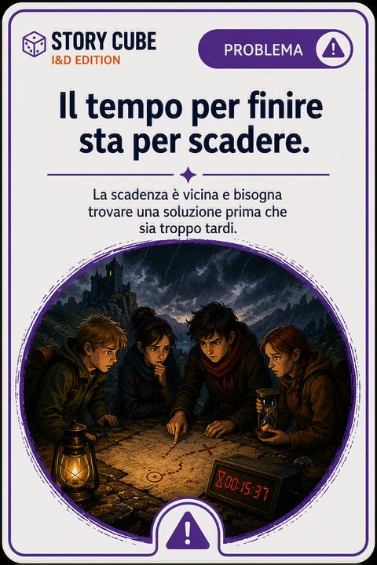
FASE 2 - OGGETTO E PROBLEMA
Il giocatore tira 2 dadi: il primo sceglie l'Oggetto, il secondo il Problema
OGGETTO - DADO 1
1
2
3
4
5
6
PROBLEMA - DADO 2
1
2
3
4
5
6

Slide 10
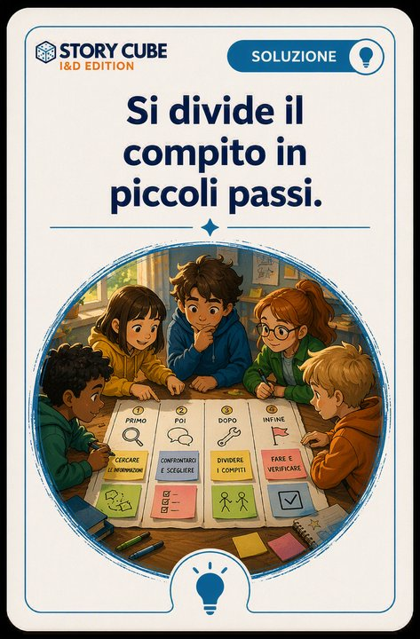
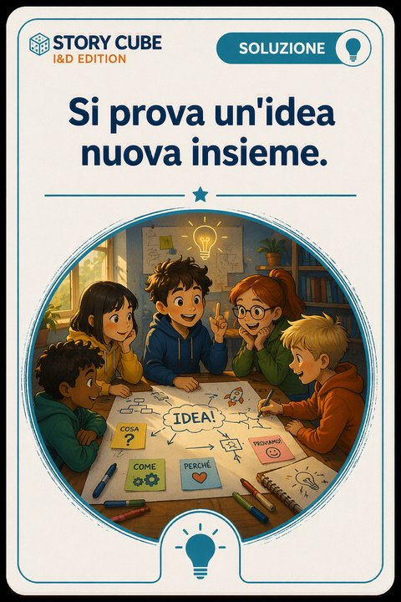

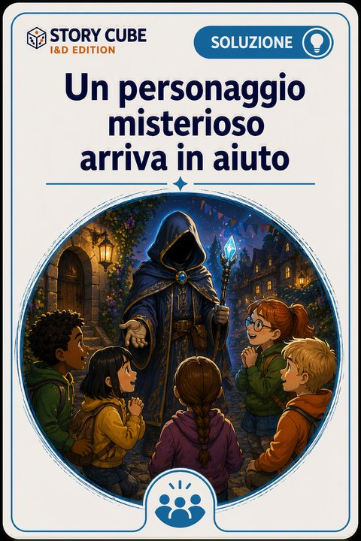
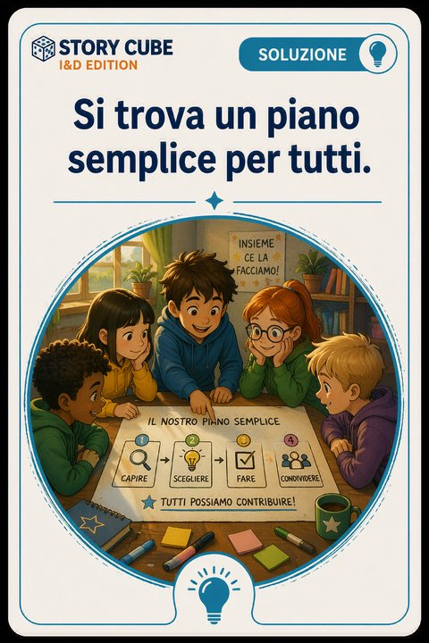
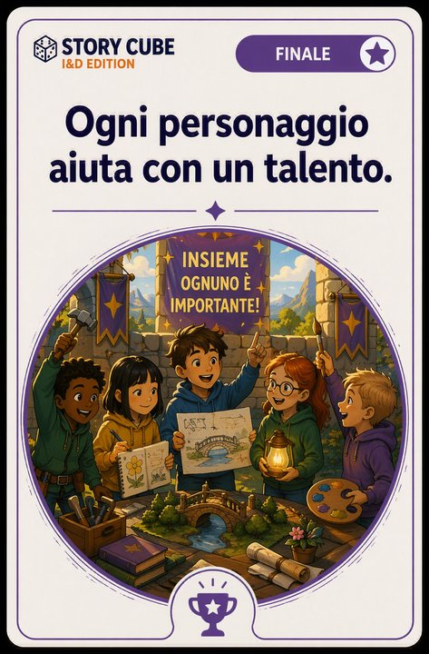
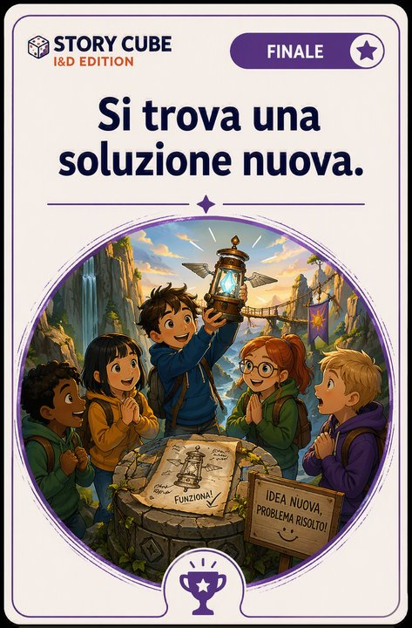
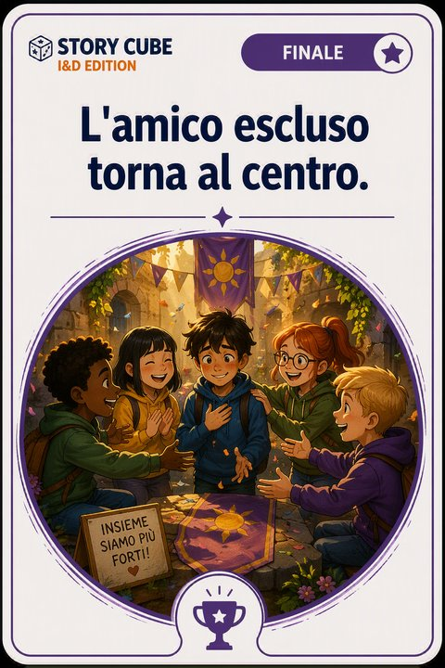

FASE 3 - SOLUZIONE E FINALE
Il giocatore tira 2 dadi: il primo sceglie la Soluzione, il secondo il Finale
SOLUZIONE - DADO 1
1
2
3
4
5
6
FINALE - DADO 2
1
2
3
4
5
6

Slide 11
GLI ARCHETIPI
Ogni storia rivela come collabori: il profilo arriva a fine turno
Come nasce il profilo
• Ogni carta e collegata a un archetipo narrativo
• Le carte uscite con i dadi e la storia raccontata rivelano lo stile di collaborazione
• Il master inserisce le storie in M365 Copilot durante la partita
• Copilot analizza scelte e narrazione di ogni giocatore
Nessun calcolo manuale
Il master chiama i tiri e raccoglie le storie: i profili arrivano da soli a fine turno.
Output della sessione
• Un file .md generato da M365 Copilot a turno concluso
• Un archetipo per ogni giocatore
• La base per il debrief finale del team
Master + Copilot: i profili si costruiscono giocando
Ogni storia diventa anche un dato:
come scegli racconta come collabori.

Slide 12
MATERIALI E ROADMAP
Basso livello di complessita: facile da preparare, immediato da usare
Materiali minimi
• Mazzo carte prompt: 3 fasi, 36 carte numerate
• App RollDice di Google (1 PC per giocatore)
• M365 Copilot aperto per il master
• 1 timer
• Griglia o foglio storia (o lavagna)
• Post-it per idee chiave (opzione)
Strumenti opzionali
Slide introduttive, scheda di debrief, template di osservazione per il master.
STEP 1
Definizione del format
Meccanica base, durata, giocatori, valore educativo
STEP 2
Prototipo del kit
Mazzo carte numerate, scheda master, prova rapida
STEP 3
Validazione
Feedback di master e giocatori, regole semplificate
STEP 4
Packaging
Kit finale, manuale breve, stampa delle carte
Complessita: bassa
Facile da preparare
Immediato da usare

Slide 13

COSA PORTIAMO A CASA

Slide 14
I TAKEAWAY DELLA SESSIONE
Quello che resta al team dopo i 20 minuti di gioco
1
Una storia condivisa
Costruita insieme, fase dopo fase, con il contributo di tutti
2
Collaborazione vissuta
L'inclusione praticata al tavolo, non spiegata in teoria
3
Un archetipo personale
Il profilo del proprio modo di collaborare, nel file .md di Copilot
4
Spunti per il team
Comportamenti inclusivi osservati e takeaway per il debrief
Ogni storia diventa anche un dato: come scegli racconta come collabori.

Slide 15
GRAZIE PER AVER PARTECIPATO

